Slide 1
EKA DIMNIŠKI SISTEMI IZ NERJAVEČE PLOČEVINE

Slide 2
O PODJETJU
Nemško družinsko podjetje (Nürnberg).
300 zaposlenih.
26 mio. prometa na letni ravni.
1600 ton materiala na letni ravni.
Med vodilnimi proizvajalci dimnikov iz nerjaveče pločevine na območju Evrope.
Možnost proizvodnje industrijskih dimnikov (ladje, razne industrijske peči).

Slide 3
DIMNIŠKI SISTEMI
Complex E (sanacijski sistem)
Complex D (troslojni sistem, 0.6 mm pločevina)
Global D (troslojni sistem, 0.5 mm pločevina)
Complex medi E/medi D (sanacijski/troslojni sistem za visoke temperature)
Complex E FDL (fleksibilne cevi)
Complex E DR (LAS sistem)
Complex P (plastične cevi)

Slide 4
EKA Complex E – SANACIJSKI DIMNIŠKI SISTEM
Bistveni tehnični podatki:
Kvaliteta materiala: nerjaveče jeklo 1.4404/AISI 316L
Debelina pločevine: 0,6 mm
Globina priključkov (mufne): 80 mm
Bruto/neto dolžina cevi: 1080/1000 mm, 540/500 mm, 360/330 mm.
Maksimalna trajna temperatura: 600 °C
Gorivo: plin, olje in trda goriva.
Režim obratovanja: podtlak, nadtlak.
Certifikati: CE za Evropo (tudi Avstrijski trg).

Slide 5
Uporaba:
Sanacija obstoječih dimovodnih naprav. Uporaba tudi v primeru nove dimovodne naprave: Complex E + izolacijski cevaki + Požarni jašek iz AD40 plošč. (Nimamo certifikata za uporabo v naših dimniških plaščih!). To je cenejša verzija kot uporaba troslojnega dimniškega sistema, ki ga je prav tako potrebno vstaviti v požarni jašek.

Slide 6
Prednosti:
Kontrolirana in popolnoma avtomatska proizvodnja.
Popolnoma okrogle cevi, ki se ujemajo.
Globina priključkov kar 80 mm (konkurenca ima do 60 mm).
Debelina pločevine preverjeno 0,6 mm.
Dobava »just in time«, torej zaloga ni potrebna.
Vse komponente so varjene lasersko in naknadno obdelane, zato na zvarih ni sprememb v kvaliteti materiala, ki nastane zaradi toplotne obdelave med varjenjem.

Slide 7
EKA Global D – TROSLOJNI DIMNIŠKI SISTEM
Bistveni tehnični podatki:
Kvaliteta materiala:
Notranja cev: nerjaveče jeklo 1.4404/AISI 316L,
Zunanja cev: nerjaveče jeklo 1.4301/AISI 304.
Debelina pločevine: notranja in zunanja cev 0,5 mm.
Debelina izolacije: 30 mm.
Globina priključkov (mufne): 60 mm.
Dolžina cevi: 1000 mm, 500 mm, 360 mm.
Maksimalna trajna temperatura: 600 °C.
Gorivo: plin, olje in trda goriva.
Režim obratovanja: podtlak, nadtlak.
Certifikati: CE za Evropo (tudi Avstrijski trg).

Slide 8
Uporaba:
Izvedba novih dimniških sistemov. Predvsem na zunanji strani hiše. Dimovodna naprava lahko stoji na tleh ali na konzoli. V primeru uporabe v zgradbi mora biti dimovodna naprava v požarnem jašku iz AD40 plošč (nimamo certifikata za uporabo v naših dimniških plaščih!). Priporoča se uporaba cenejšega sistema Complex E z izolacijskimi cevaki.

Slide 9
Prednosti:
Kontrolirana in popolnoma avtomatska proizvodnja.
Popolnoma okrogle cevi, ki se ujemajo.
Debelina izolacije 30 mm.
Debelina pločevine preverjeno 0,5 mm.
Dobava »just in time«, torej zaloga ni potrebna.
Vse komponente so varjene lasersko in naknadno obdelane, zato na zvarih ni sprememb v kvaliteti materiala, ki nastane zaradi toplotne obdelave med varjenjem.

Slide 10
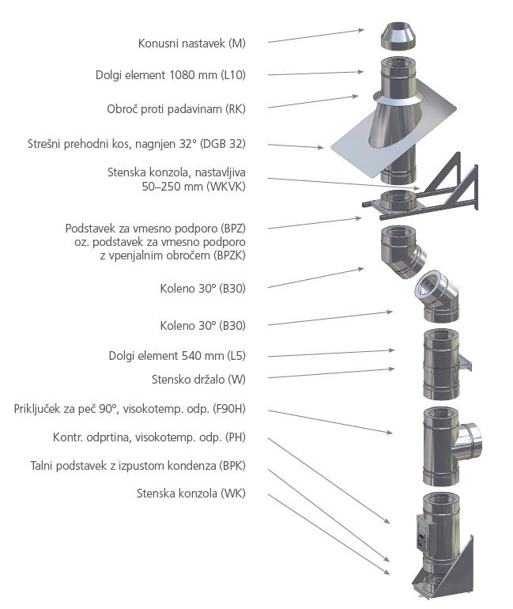
PRIMER UPORABE:

Slide 11
EKA Complex D – TROSLOJNI DIMNIŠKI SISTEM (VIŠJI CENOVNI RAZRED)
Bistveni tehnični podatki:
Kvaliteta materiala:
Notranja cev: nerjaveče jeklo 1.4404/AISI 316L
Zunanja cev: nerjaveče jeklo 1.4301/AISI 304
Debelina pločevine: notranja in zunanja cev 0,6 mm
Debelina izolacije: 25 mm
Globina priključkov (mufne): 80 mm
Dolžina cevi: 1080 mm, 540 mm, 360 mm.
Maksimalna trajna temperatura: 600 °C
Gorivo: plin, olje in trda goriva.
Režim obratovanja: podtlak, nadtlak.
Certifikati: CE za Evropo (tudi Avstrijski trg).
Cena višja za 30%.

